Slide 1
19. Лекција
КЛИМАТСКИ
ЕЛЕМЕНТИ
И ФАКТОРИ

Slide 2
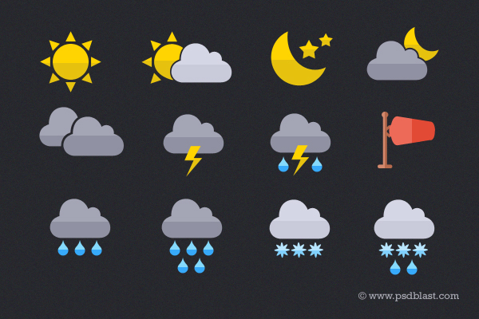
Време је тренутно стање климатских елемената изнад неког места.
Клима је вишегодишњи режим времена.
Климатски фактори:
1. Географска ширина;
2. Распоред копна и мора;
3. Рељеф
- надморска висина
- правац пружања планина
4. Морске струје и ветрови;
5. Вегетација;
6. Људска делатност;

Slide 3
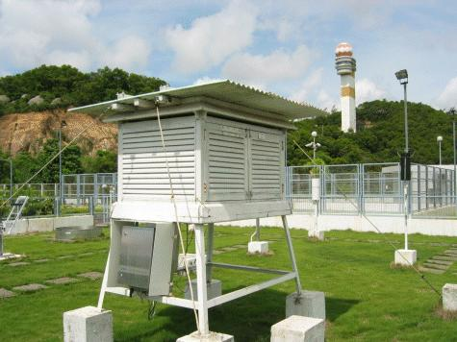
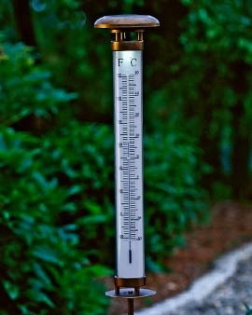
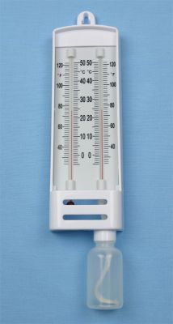
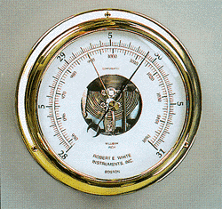
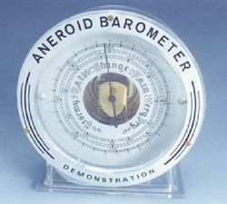
Климатски елементи:
Метеоролошка станица
1. Температура ваздуха;
Показује колико је ваздух топао.
Мери се термометром а изражава
у степенима Целзијуса (C^{о}).
2. Влажност ваздуха;
Показује колико је ваздух влажан.
Мери се хигрометром а изражава
у процентима (%).
3. Ваздушни притисак;
Показује притисак ваздуха на тло. Мери се барометром а изражава у
милибарима (mb).
Барометар
Анероид
Термометар
Хигрометар

Slide 4
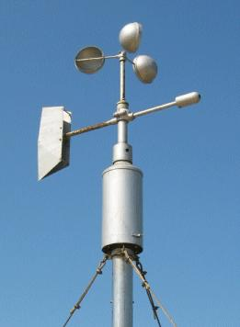
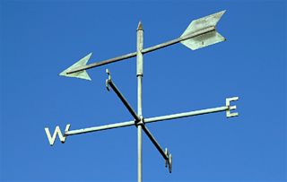
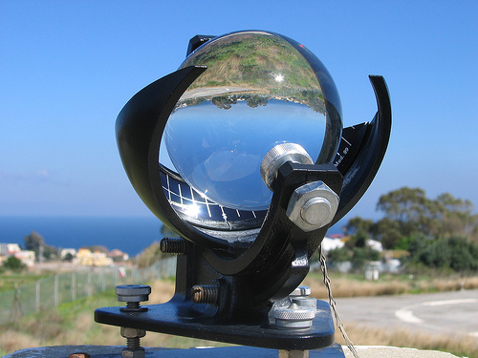
4. Ветар је хоризонтално струјање ваздуха из области високог у области ниског ваздушног притиска. Брзина ветра се мери анемометром а правац ветроказом. Изражава се метрима у секунди (m/s) или километрима на час (km/h).
Анемометар
Подела ветрова
Ветроказ
1. Стални ветрови -
пасати, антипасати,западни
и источни ветрови;
2. Периодични ветрови -
зимски и летњи монсун;
3. Локални ветрови - југо,
кошава, вардарац, бура...
Хелиограф
5. Осунчаност (инсолација)
Показује дужину сијања Сунца у часовима. Мери се хелиографом а изражава у часовима за годину дана (h/god).

Slide 5
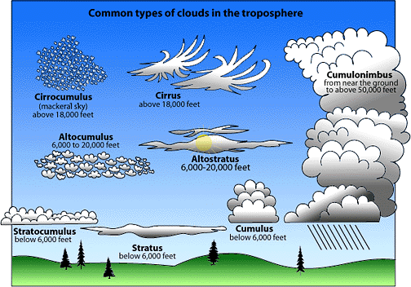
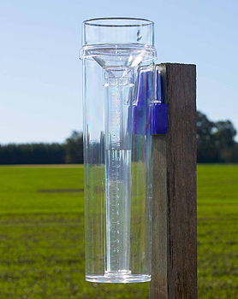
6. Облачност је прекривеност
неба облацима. Изражава се у
процентима (%) или десетинама.
7. Падавине је излучивање
влаге на Земљину површину.
Кишомер
Падавине се мере кишомером а изражавају
се у милиметрима (mm).
Подела падавина:
Високе
- киша, снег, град;
2. Ниске
- иње, слана, поледица, роса;

Slide 6
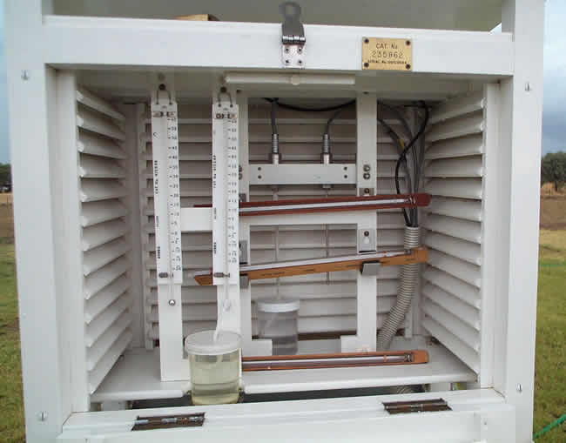
ХВАЛА
НА
ПАЖЊИ
Мај 2016.
Аутор
Гордана Васић

